Slide 1
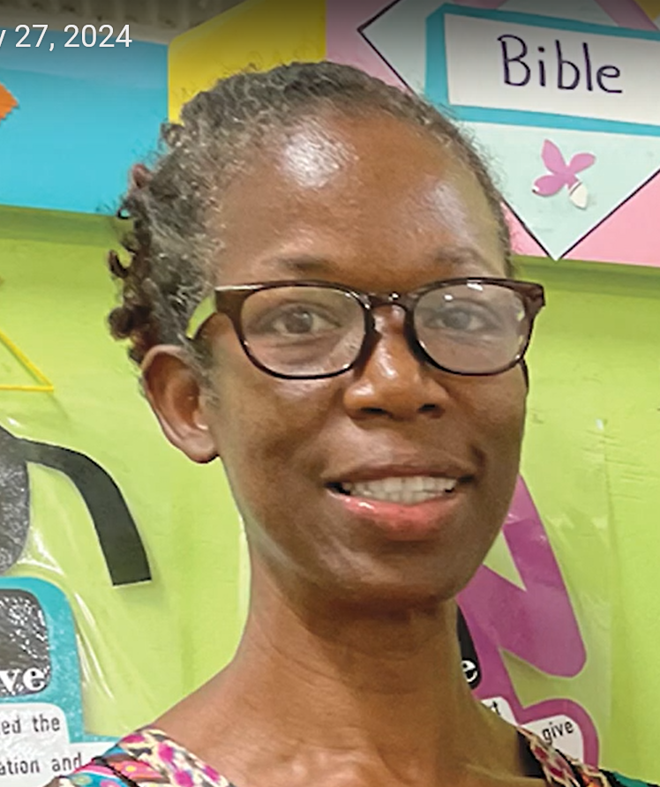
ஜெர்ரி, பாதுகாப்புப் பெட்டி
ஜுலை 27,
வாரம் 4
டொமினிகா
அன்டோனியா

Slide 2
1
பள்ளி திறந்து, முதல் நாள் மாணவர்கள் வந்திருந்தார்கள்; வண்ண தாள்களில் பொதியப்பட்ட ஒரு மிட்டாய் பெட்டியுடன், மாணவர்ளுக்குமுன் நின்றிருந்தார் ஆசிரியையான அன்டோனியா.
பிறகு மாணவர்களிடம் மஞ்சள் மற்றும் பச்சை நிற தாள்களைக் கொடுத்தார்.
பிறகு அந்தப் பெட்டியைச் சுட்டிக்காட்டி, “இது ஒரு பாதுகாப்பு பெட்டி” என்று சொன்னார். பிறகு அவர்களிடமிருந்த தாள்களைச் சுட்டிக்காட்டி, “உங்களிடமுள்ள தாளில், உங்கள் பெயரையும், இந்தக் கல்வியாண்டில் நீங்கள் ஜெபிக்க விரும்புகிற ஒரு விஷயத்தையும் எழுதுங்கள்” என்றார்.

Slide 3
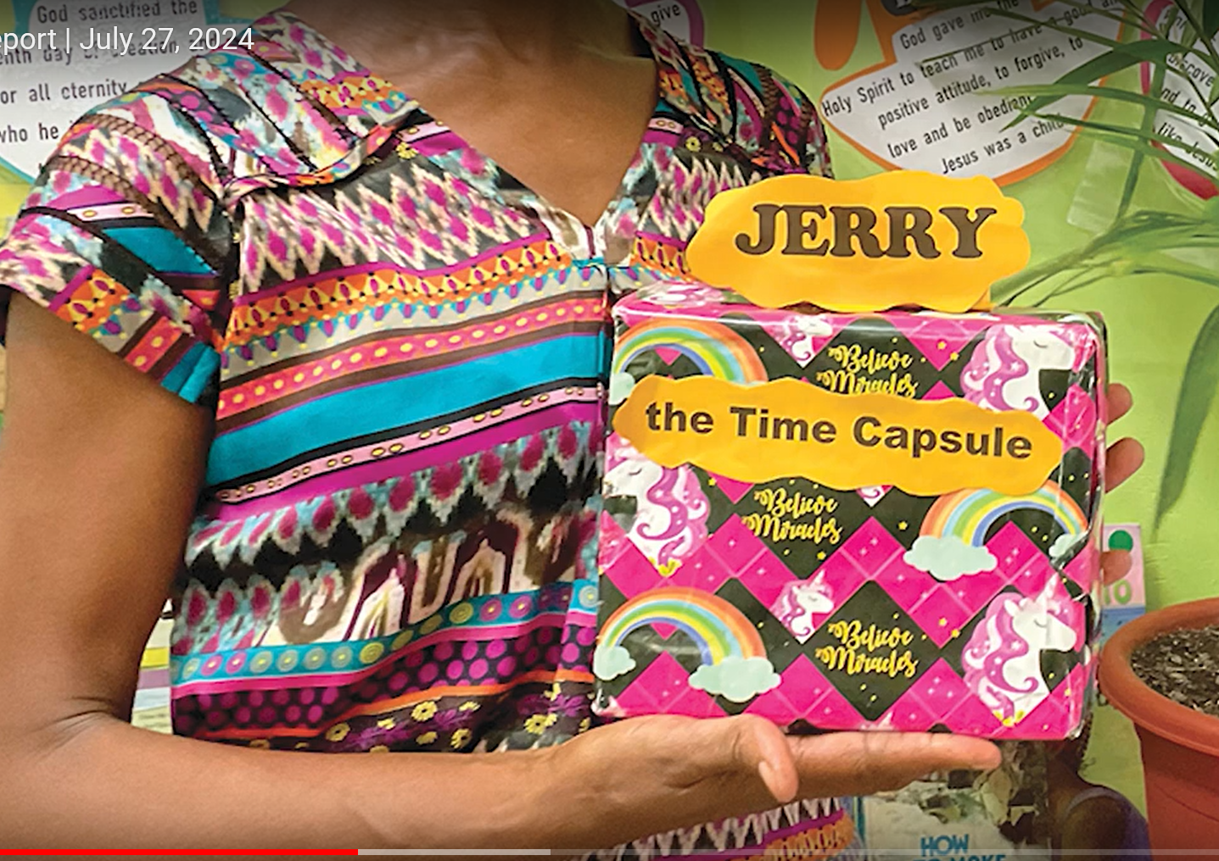
2
“அந்தத் தாள்களை இந்தப் பெட்டியில் போட்டுவிட்டு, அடைத்து விடுவோம். இந்த வருடத்தின் இறுதியில், ஒரு விழா நடத்தி, பெட்டியைத் திறந்து, தேவன் அந்த ஜெபத்திற்கு எவ்வாறு பதிலளித்திருக்கிறாரெனப் பார்ப்போம்” என்று சொன்னார்.
எபினேசர் செவந்த்-டே அட்வென்டிஸ்ட் பள்ளியின் மாணவர்கள் சந்தோஷமாக ஜெப விண்ணப்பங்களை எழுதினார்கள்.
தானும் ஒரு ஜெப விண்ணப்பத்தை எழுதி, அந்தப் பெட்டிக்குள் போடப்போவதாக அன்டோனியா சொன்னார். “தேவன் என் வாழ்க்கையை மாற்றுவார் என்று நம்பி இதைச் செய்கிறேன்” என்று கூறினார்.

Slide 4
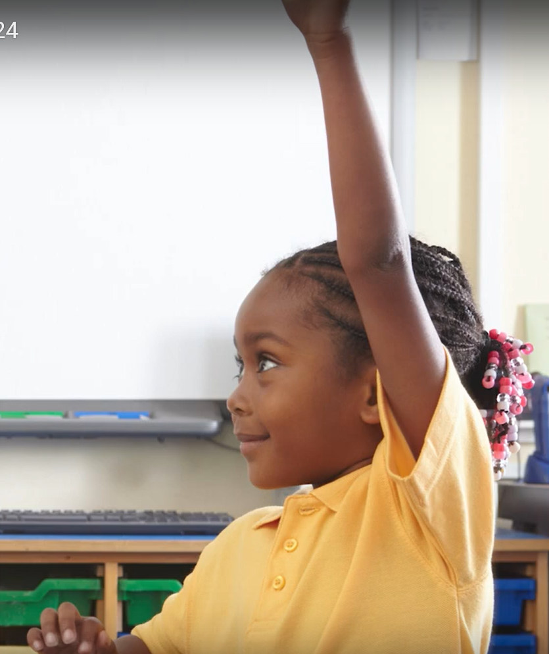
3
அந்தப் பெட்டியைப் பூட்டவிருந்த சமயத்தில், ஒரு பையன் கையைத் தூக்கினான். “இந்தப் பெட்டிக்கு நாம் பெயர் வைக்கலாமா?” என்று கேட்டான்.
ஆசிரியை சரியெனச் சொன்னதும், “ஜெர்ரி, பாதுகாப்புப் பெட்டி” என்று சொன்னான். எல்லா மாணவர்களும் கைத்தட்டி, மகிழ்ச்சியை வெளிப்படுத்தினார்கள்.
பிறகு அந்தப் பெட்டிக்காக அந்தச் சிறுவன் ஜெபித்தான். ‘ஜெர்ரிக்காக உமக்கு நன்றி’ என்று சொன்னான். வேறொரு அட்வென்டிஸ்ட் பள்ளியின் ஆசிரியர்தான் இந்தப் யோசனையை அன்டோனியாவிடம் தெரிவித்திருந்தார்.

Slide 5
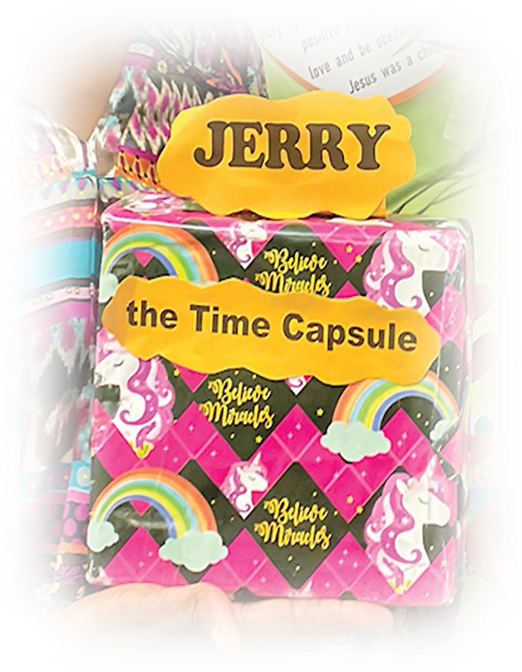
4
எபினேசர் செவந்த்-டே அட்வென்டிஸ்ட் ஆரம்பப்பள்ளியில் விடுமுறை முடிந்து, பள்ளி ஆரம்பமாகிற முதல் நாளில் சமூக செயல்பாடுகள் பல நடைபெறும்; அதோடு இந்த ஆவிக்குரிய பாடத்தையும் சேர்ப்பதுகுறித்து அவருக்கு மகிழ்ச்சியாக இருந்தது.
வாரங்கள், மாதங்கள் கடந்தன; ஜெர்ரிக்காக மாணவர்கள் ஜெபித்து வந்தார்கள்.
“நாங்கள் நினைத்தது நடப்பதற்கு உதவிசெய்யும்” என்று ஜெபித்தார்கள். “எங்கள் ஆசைகள் நிறைவேறட்டும்” என்று ஜெபித்தார்கள்.

Slide 6
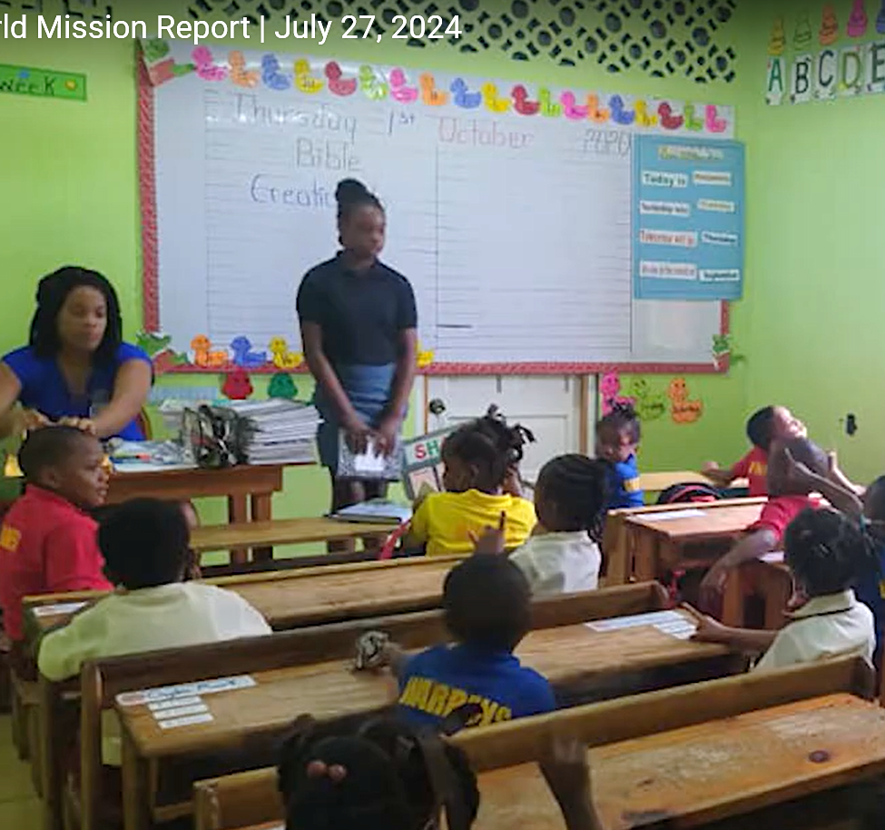
5
பள்ளி முதல்வரோ, போதகர்களோ, வகுப்பறைக்கு வந்தால், அந்தப் பெட்டியை அவர்களிடம் கொடுத்து, தங்கள் வேண்டுதல்கள் நிறைவேற ஜெபிக்கும்படி சொல்லுவார்கள்.
கல்வியாண்டு தொடங்கி ஆறு மாதங்கள் கழிந்திருந்த நிலையில், ஒரு சிறுமி ஆசிரியையிடம் வந்தாள். “மிஸ்! மிஸ்! நான் உங்களிடம் ஒன்று சொல்லவேண்டும்” என்றாள்.
தேவன் தன் ஜெபத்திற்கு பதிலளித்துவிட்டதாகச் சொன்னாள். தான் நன்றாக வாசிக்கவேண்டும் என்று ஜெபவிண்ணப்பம் எழுதியிருந்தாள்; இப்போது அவளால் நன்றாக வாசிக்க முடிந்தது.

Slide 7
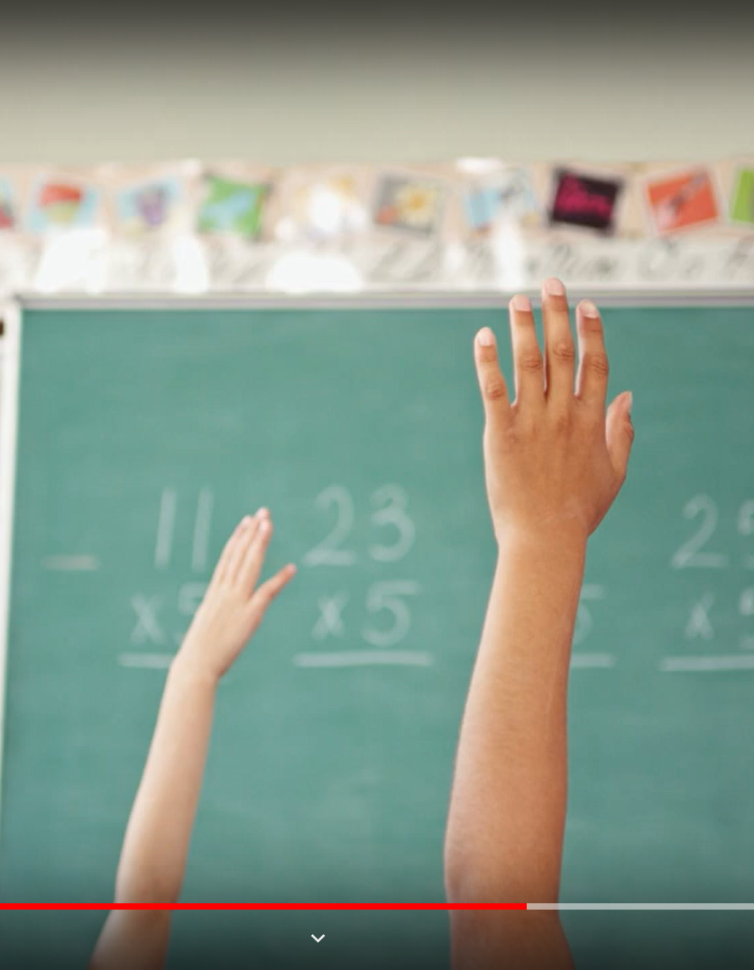
6
அதேபோல் பல மாணவர்கள் தங்கள் கரங்களை உயர்த்தினார்கள். நன்றாகப் படிக்கவேண்டும் என்று தாங்கள் ஜெபவிண்ணப்பம் எழுதினதாகவும், நன்றாகப் படிப்பதாகவும் தெரிவித்திருந்தார்கள்.
வேறு இரண்டு சிறுவர்கள், வேறே தீவுகளில் வசிக்கிற தங்கள் அப்பாக்களுடன் அதிகமாக நேரம் செலவிடுதற்கு தங்களுக்கு வாய்ப்பு கிடைத்ததாகச் சொன்னார்கள்.
இன்னொரு சிறுமி, தனக்கு ஒரு தம்பி அல்லது தங்கை வேண்டுமென ஜெபித்ததாகவும், தங்கள் வீட்டிற்கு அருகில் சிறு குழந்தை இருப்பதால், அந்த வேண்டுகோள் நிறைவேறிவிட்டதாகவும் சொன்னாள்.

Slide 8
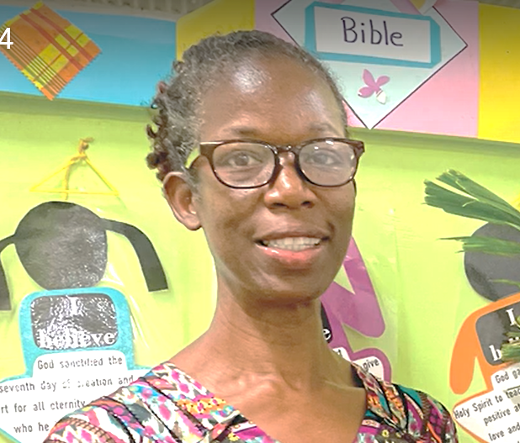
7
இவ்வாறு சிறுவர்கள் தேவனைப் புகழ்ந்து பேசி முடித்ததும், அன்டோனியா தலையைத் தாழ்த்தி, தேவனுக்கு நன்றி சொல்லி ஜெபித்தார். பிறகு மாற்கு 9:23ஐ மேற்கோள் காட்டினார்.
“இயேசு சொன்னதுபோல, விசுவாசிக்கிறவனுக்கு எல்லாம் ஆகும்” என்று சொன்னார்.
இந்த வார ஊழிய அறிக்கை, டொமினிகாவின் தலைநகரான ரோசாவில் உள்ள எபேனேசர் செவந்த்-டே அட்வென்டிஸ்ட் ஆரம்பப் பள்ளியிலிருந்து வருகிறது. அந்தப் பள்ளி 1976இல் ஆரம்பிக்கப்பட்டது; அந்த்த் தீவிலுள்ள 62 ஆரம்பப்பள்ளிகளில், சிறந்த முதல் 10 பட்டியலில் இடம்பிடித்து வருகிறது.

Slide 9
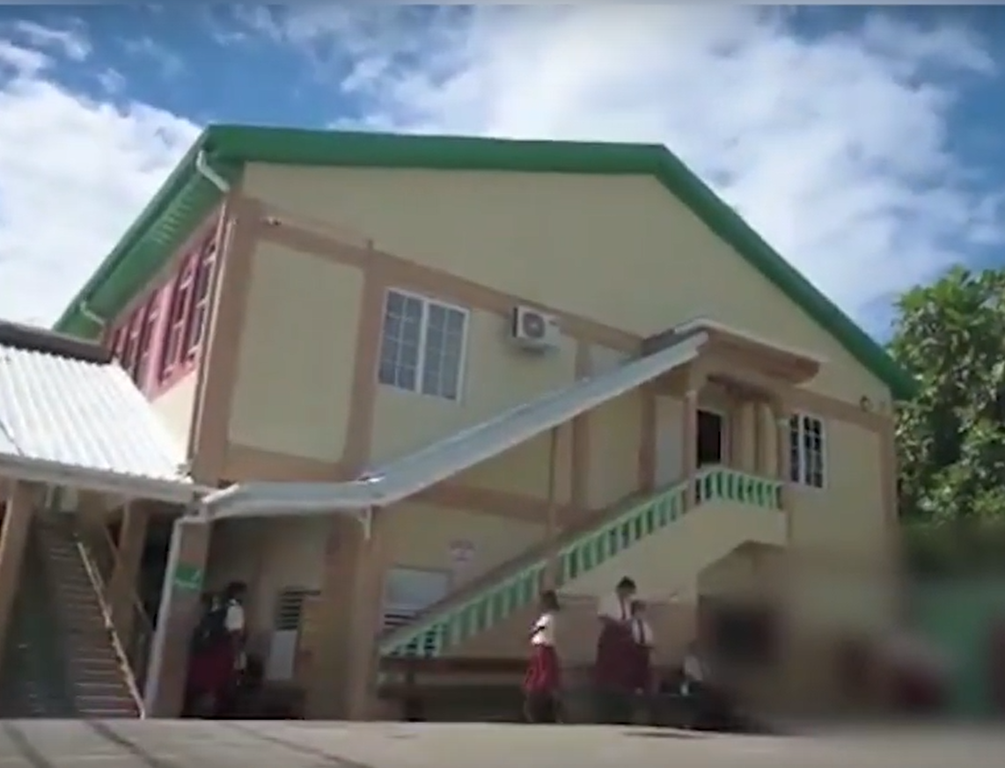
8
நான்காம் வகுப்பு வரை 160 சிறுவர்கள் படிக்கிறார்கள்; பள்ளியில் கட்டிட வசதி குறைவாக உள்ளது. பல கட்டிடங்கள் தள்ளியுள்ள வேறொரு கட்டிடத்தில், ஐந்தாம் மற்றும் ஆறாம் வகுப்புகளைச் சேர்ந்த 40 மாணவர்களுக்கு வகுப்புகள் நடத்தப்படுகின்றன. பல பெற்றோர் அந்தப் பள்ளியில் தங்கள் பிள்ளைகளைச் சேர்க்க விரும்பியும், இடவசதி இல்லை. பள்ளியை பெரிதாகக் கட்டுவதற்கு இந்தக் காலாண்டின் பதின்மூன்றாம் வாரக் காணிக்கையின் ஒரு பகுதி பயன்படும்.

